Slide 1
Algoritmos Genéticos
Tiago Moura Evangelista
Prof. Dr. Celso Camilo
Inteligência Computacional

Slide 2
Inspiração
Darwin (1859) em sua “A Origem das Espécies” apresenta sua teoria a respeito da seleção e evolução dos indivíduos na natureza.
“As espécies evoluem pelo principio da seleção natural e sobrevivência do mais apto.”

Slide 3
Inspiração
Gregor Mendel (1865) apresenta uma coletânea de experimentos resultantes do cruzamento genético entre ervilhas.
Pai da Genética

Slide 4
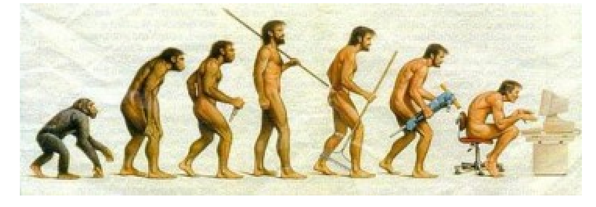
Teoria da Evolução
Tem seu início a partir da conceituação integrada entre a seleção natural e a genética.

Slide 5
Teoria da Evolução
Como base da metaheurística dos algoritmos genéticos, temos que:
Os indivíduos mais adaptados sobrevivem e transmitem suas características para as gerações seguintes

Slide 6
Definição
Técnica de Inteligência Artificial criada a partir da imitação de determinados processos observados na evolução natural das espécies, para otimização e solução de problemas complexos.
(GOLDBERG,1989)

Slide 7
Definição
Caráter Estocástico
Trabalha com uma população de soluções simultâneas
Utiliza apenas informações de custo e recompensa
Trabalham com uma codificação dos parâmetros
    Não com os parâmetros em si

Slide 8
Definição
Não requer outras informações auxiliares
    Gradiente, Derivadas, Código Inerente...
Facilidade de Implementação
Paralelismo
Parâmetros Contínuos ou Discretos
Regras de Transição Probabilísticas
Ao invés de Determinísticas

Slide 9
Conceitos
Espaço de Busca
Representações
Cromossomos
Função Objetivo (fitness)
Factibilidade
    Ou não...
Operadores Genéticos
Elitismo

Slide 10
Espaço de Busca
Conjunto todas as soluções possíveis (ótimas ou não) para a função objetivo em questão.
Espaço onde serão inseridos um contingente finito de indivíduos na inicialização, e que serão responsáveis pela 1ª época na busca pela otimização do problema.

Slide 11
Representações
Também chamado de codificação, depende de vários aspectos do problema, como
Natureza das variáveis
Natureza da decisão

Slide 12
Representações
Influência
Operadores Genéticos
Função Objetivo
Condição de Parada

Slide 13
Cromossomos
Faz parte do item anterior “Representação”
O cromossomo é o responsável pela representação (codificação) de cada indivíduo único da população
Nele são realizadas as operações responsáveis pela evolução da busca/otimização.

Slide 14
Função Objetivo (Fitness)
Responsável por avaliar a adaptabilidade de cada possível solução ao ambiente em questão
Atribui uma nota para cada cromossomo de forma a possibilitar a avaliação posterior sobre sua contribuição na resolução do problema, ou não.
Define a qualidade do indivíduo
Inerente ao Problema

Slide 15
Factibilidade (ou não…)
Escolhida a codificação para um problema podem ocorrer vários casos de infactibilidade que dependem da forma em
que é especificada a codificação, da natureza do problema e dos operadores genéticos escolhidos ou projetados.

Slide 16
Factibilidade (ou não…)
Toda configuração gerada é factível e os operadores mantém esta característica
A população inicial é factível, porém os operadores genéticos podem criar configurações infactíveis
A população inicial é factível einfactível, e os operadores mantém esta caracteristica

Slide 17
Factibilidade (ou não…)
Solução
Contornar as populações infactíveis eliminando-as ou tratando-as com heurísticas velozes
Penalizar a função objetivo para os casos de infactibilidade

Slide 18
Operadores Genéticos
Seleção
Tem por objetivo escolher dentre a população atual quais os indivíduos que melhor colaboram para a resolução do problema, definindo assim se poderão repassar seus genes para a próxima geração de indivíduos.

Slide 19
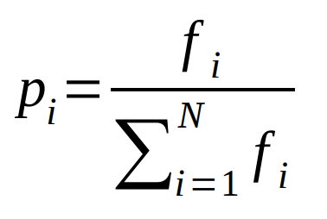
Operadores Genéticos
Seleção Proporcional - Roleta
Cada cromossomo tem o direito de gerar um numero de descendentes proporcional ao valor da adaptação
Probabilidade da seleção :

Slide 20
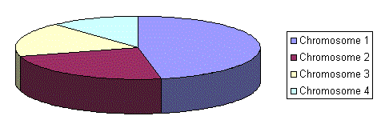
Operadores Genéticos
Seleção Proporcional - Roleta

Slide 21
Operadores Genéticos
Seleção Proporcional - Problemas
Número não-inteiro de descendentes
Padronização dos problemas
Trata de formas diferentes problemas de maximização e minimização
Convergência Prematura
Perda de Seletividade

Slide 22
Operadores Genéticos
Seleção por Torneio
Difere significativamente da seleção proporcional
Computacionalmente Rápida
Estratégia igual para Maximizações e Minimizações
Depende apenas de valores relativos
Número de descendentes inteiro

Slide 23
Operadores Genéticos
Seleção por Torneio - Método
Escolher inicialmente com a mesma probabilidade n indivíduos
Selecionar o cromossomo com maior aptidão dentre os n escolhidos
Repetir até completar a população desejada

Slide 24
Operadores Genéticos
Cruzamento ou Recombinação
Utilizado após a operação de seleção
Troca genética entre pares de cromossomos
Origina novos indivíduos
Propaga características positivas dos indivíduos
Permite explorar áreas desconhecidas do espaço de busca

Slide 25
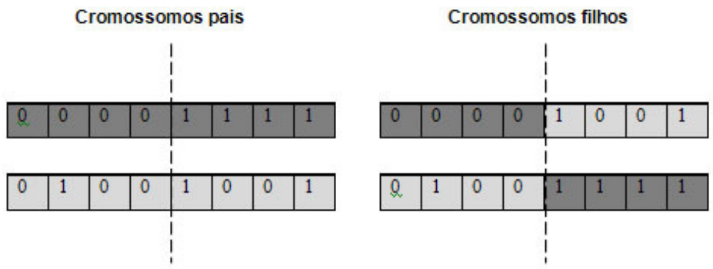
Operadores Genéticos
Cruzamento ou Recombinação
Ponto Único : Escolhe-se um ponto aleatório para realizar a troca de material genético

Slide 26
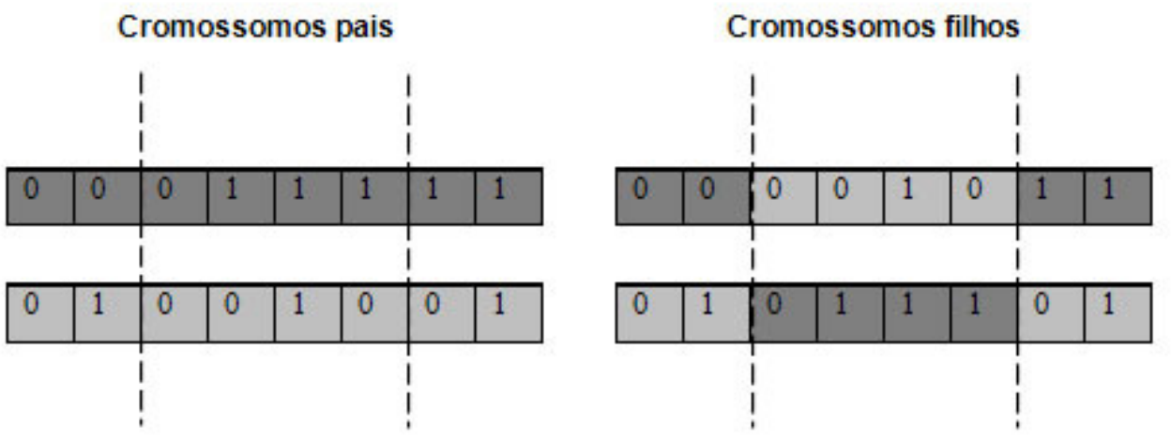
Operadores Genéticos
Cruzamento ou Recombinação
Ponto Duplo : Escolhem-se dois pontos aleatórios para realizar a troca

Slide 27
Operadores Genéticos
Cruzamento ou Recombinação
Pontos Aleatórios: podemos criar uma máscara para determinar qual material virá de cada ancestral

Slide 28
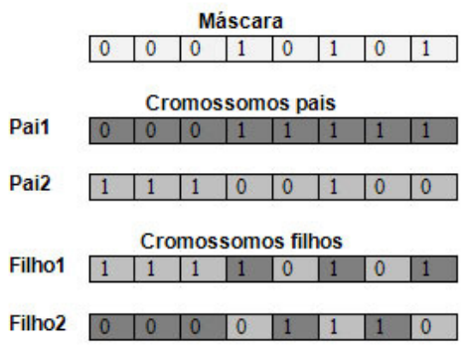
Operadores Genéticos
Cruzamento ou Recombinação

Slide 29
Operadores Genéticos
Mutação
Após a criação da nova população, são realizadas Mutações, a uma taxa significativamente baixa, nos indivíduos recém-criados.

Slide 30
Operadores Genéticos
Mutação
Ela assegura diversidade genética a população, bem como também permitir a melhor exploração do espaço de busca

Slide 31
Operadores Genéticos
Mutação
Estratégias diversas na literatura:
Cada mutação independe da condição dos outros genes e cromossonos
Taxa de Mutação relativa a toda a população recém-criada

Slide 32
Elitismo
Conceito que questiona se podemos destruir o melhor individuo durante o processo.
Repassar ou não repassar os melhores indivíduos para a população de descendentes?

Slide 33
O Algoritmo
Gerar a população inicial.
Avaliar cada indivíduo da população.
Enquanto o critério de parada não for satisfeito:
            Selecionar os indivíduos mais aptos.
            Criar novos indivíduos aplicando os operadores crossover e mutação
            Armazenar os novos indivíduos em uma nova população
            Avaliar cada indivíduo da nova população

Slide 34
Algoritmos Genéticos
Tiago Moura Evangelista
Prof. Dr. Celso camilo
Inteligência Computacional

